Slide 1
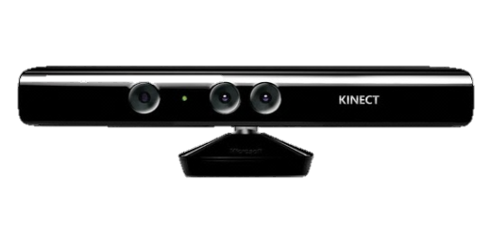

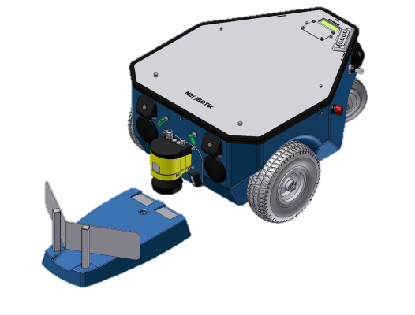


Lehetséges feladatok
Kinect/ROS/
Linux
Interface
ROS
Linux – Apache web statisztikák
Python script/ GUI
(töltőre navigálás)

Slide 2
ROS
Robot Operating System (ROS) egy olyan szoftver keretrendszer, amely robot szoftverek fejlesztésével, operációs rendszer-szerű funkciókat nyújt. Támogatja többek közt a Neobotixot. Linux, C++.
ros.org
Cél: ROS megismerése, a robot ROS általi irányítása

Slide 3
Python
Viszonylag jól dokumentált
Demo scriptek
Cél: A scriptnyelv vagy a GUI segítségével töltőre irányítani a robotot, ha az akku szint alacsony

Slide 4
Kinect
ROS http://www.ros.org/wiki/kinect
OpenKinect SDK (támogatott nyelvek: Python, C, C++, C#, Java, Lisp)
Cél: Interfész a Kinect és a robot között

Slide 5
Webes statisztikák
Apace vagy egyéb webszerver használható
Php/Html/Css
Cél: a robotról statisztikai adatok (megtett távolság, töltöttségi szint stb.) prezentálása webes felületen

Slide 6
Szükséges
Eredményképp
Önállóság
Kreativitás
Programozói gondolkodásmód (nem feltétlen konkrét programnyelv tudása)
Gyakorlati tapasztalat
Tranzitív tudásanyag
Csapatban való fejlesztési tapasztalat

